Slide 1


Universidade Estadual do Norte Fluminense Darcy Ribeiro
Laboratório de Engenharia de Exploração e Produção de Petróleo
Trabalho de Conclusão de Curso I
Simulador de Difusão Térmica 3D: Aplicações em Engenharia de Petróleo
Nicholas de Almeida Pinto
Orientador: André Duarte Bueno

Slide 2
Sumário
Introdução
Especificação
Elaboração
Implementação
3
5
7
11

Slide 3
Introdução
Transferência de calor é uma das principais áreas da física e da engenharia.
Na indústria do petróleo os conhecimentos dos fenômenos da transferência de calor são fundamentais , seja na etapa de exploração ou na etapa de produção
Na exploração é buscado um óleo maturado sob temperaturas entre 65ºC e 165ºC, pois acima de 180ºC, é propiciado a formação de gases leves, e acima de 210ºC, a formação de grafite, (THOMAS 2004). Essas temperaturas são obtidas devido ao soterramento da matéria orgânica, e pela proximidade com o manto terrestre.
Na produção, são utilizados trocadores de calor nas plataformas para auxiliar nas separações e no resfriamento do óleo para armazenamento.
Na engenharia de reservatórios, é utilizado vapor de água para aquecer o petróleo no reservatório como método de recuperação avançada (XAVIER 2006), com o objetivo de diminuir a viscosidade do óleo e facilitar seu escoamento.
Dominar a transferência de calor nos ambientes terrestres e marinhos, ajuda a prevenir acidentes, otimiza e melhora a produção e barateia os derivados do petróleo, melhorando a economia de toda a sociedade.
É notória a dificuldade de estudantes de engenharia em entender todos os processos de transferência de calor e sua aplicação nestas diferentes situações.
No sentido de auxiliar o processo de aprendizado das disciplinas de transferência de calor, métodos numéricos e programação, desenvolve-se neste TCC um software educativo para simular a transferência de calor em objetos genéricos 2D/3D com diferentes tipos de materiais e propriedades termofísicas.

Slide 4
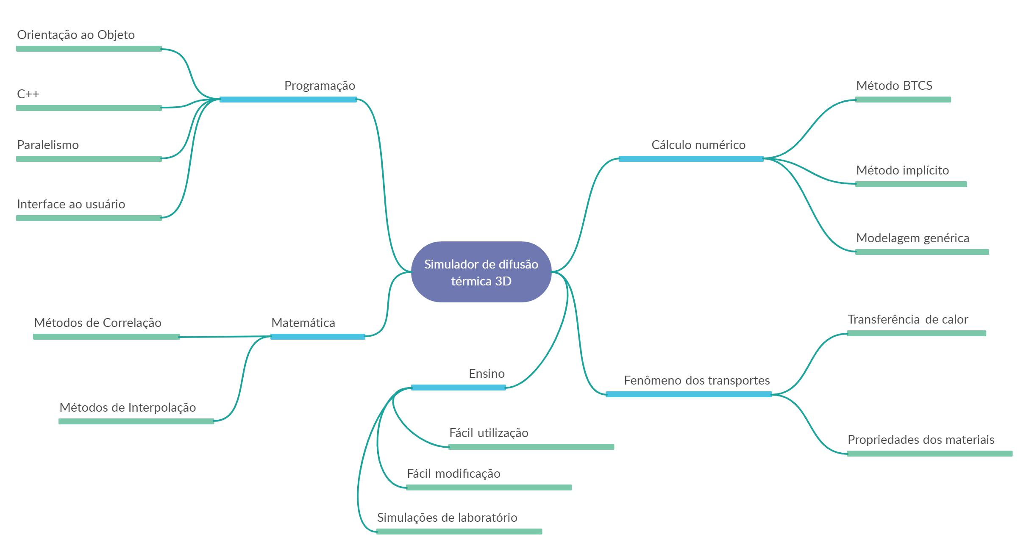
Introdução
As áreas envolvidas por este trabalho são:

Slide 5
Objetivos
Transferência de calor é uma das principais áreas da física e da engenharia.

Slide 6
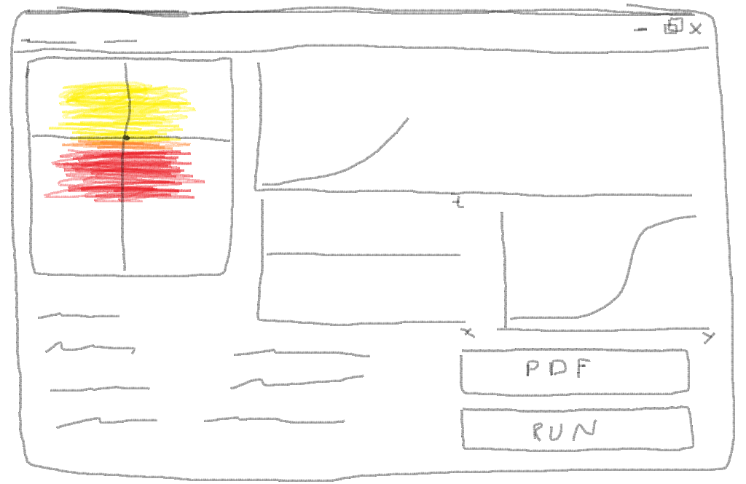
Especificação
Objetivos do sonho:
Usuário desenha o objeto no canto, escolhendo a temperatura inicial, condições de contorno, e o ponto de estudo.
Liberdade para modificar a simulação em qualquer momento.
Montar gráficos da temperatura versus tempo (na posição escolhida).
Montar gráficos da temperatura ao longo do eixo x e eixo y, a partir do ponto de estudo.
Opção de rodar e pausar quando o usuário quiser, podendo alterar informações.
Gerar pdf com os resultados.

Slide 7
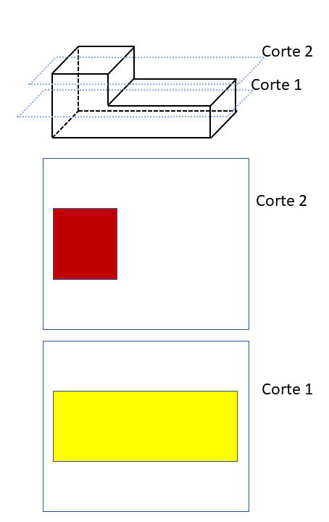
Especificação
Objetivos atualizados:
Objetivos gerais:
Simulador de difusão térmica (transcal);
C++/Qt (programação);
Métodos implícitos – BTCS (métodos numéricos).
Objetivos específicos:
Utilização de interface gráfica amigável.
3D: cada desenho é um perfil sobreposto do objeto (cortes);
Opção de adicionar ou remover perfis;
Diversas opções de materiais;
Propriedades físicas a partir de métodos de correlação e interpolação;
Melhorar o pdf gerado, com a possibilidade de emitir um relatório;
Salvar e abrir dados da simulação;
Otimização com uso de paralelismo/multi-threads;

Slide 8
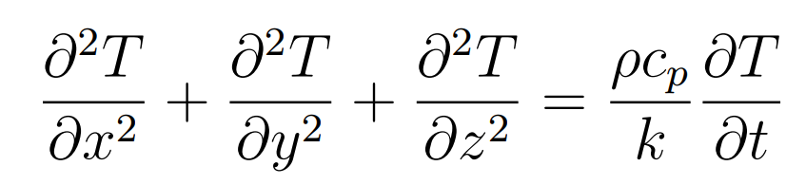
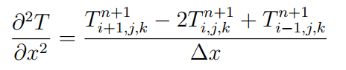
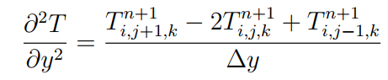
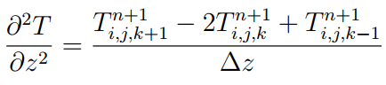
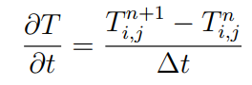
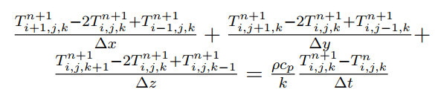
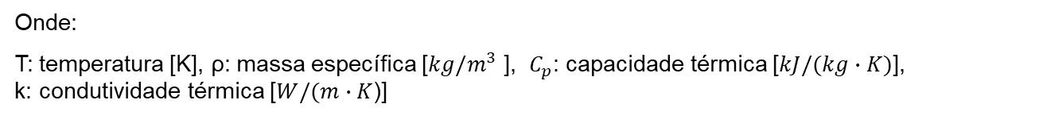
Elaboração - Modelagem
Três principais desafios: modelagem da equação do calor, generalização e paralelismo.
1) Equação da difusão do calor (Incropera):
2) Modelagem numérica por diferenças finitas atrasadas BTCS:
3) Juntando tudo:
Onde:
T: temperatura [K], ρ: massa específica [$kg/m^{3}$ ], $C_{p}$: capacidade térmica [$kJ/(kg∙K)$], k: condutividade térmica [$W/(m∙K$)]

Slide 9
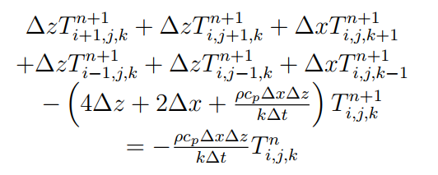
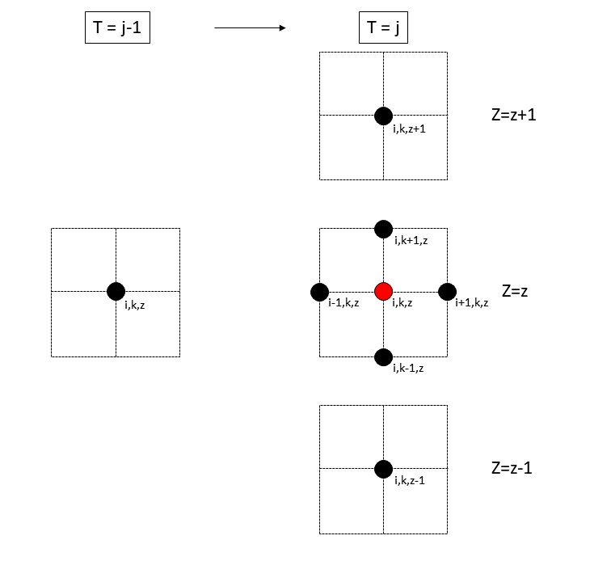
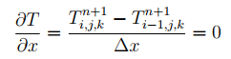
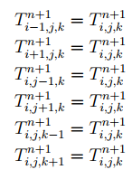
Elaboração - Generalização
1) Estruturando a equação:
2) Fronteiras de Neumann

Slide 10
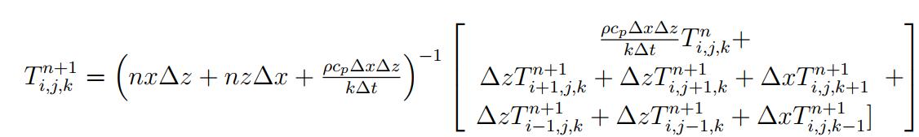
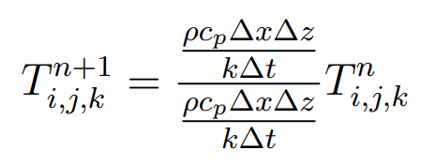
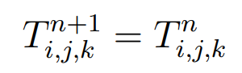
Elaboração - Generalização
2) Generalizando:
0
0
Exemplo, ponto isolado no espaço:
Um ponto isolado no espaço não troca calor, logo, sua temperatura é constante ao longo do tempo.

Slide 11
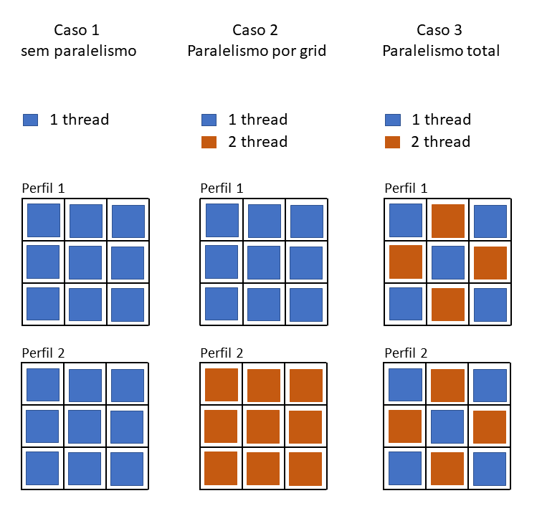
Elaboração - Paralelismo
Análise do grid para resolver por paralelismo/multithreads.
Paralelismo é, basicamente, dividir cálculos independentes para serem resolvidos ao mesmo tempo.
Multithreads: processadores lógicos dentro dos CPUs. Permite que o processador realize tarefas simultâneas.
O simulador pode ser resolvido por 3 casos/modelos:
Sem paralelismo
Paralelismo por grid
Paralelismo total
Os três casos foram implementados por questão de didática, pois o caso 1 é lento e o caso 2 pode ser otimizado.
Para o caso 3, cria-se uma lista e cada thread resolve a posição em espera:

Slide 12
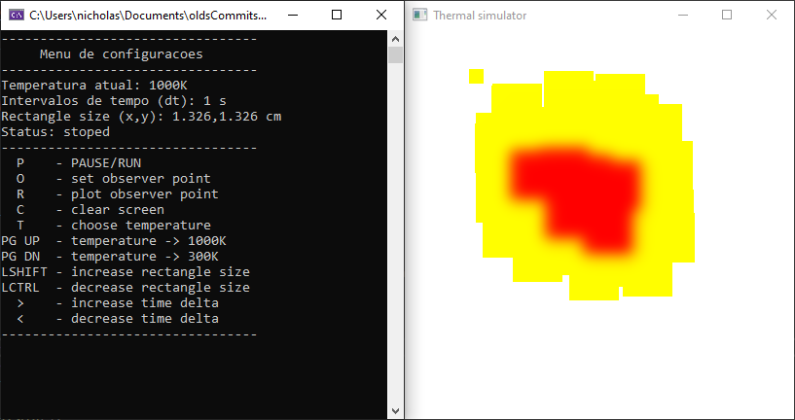
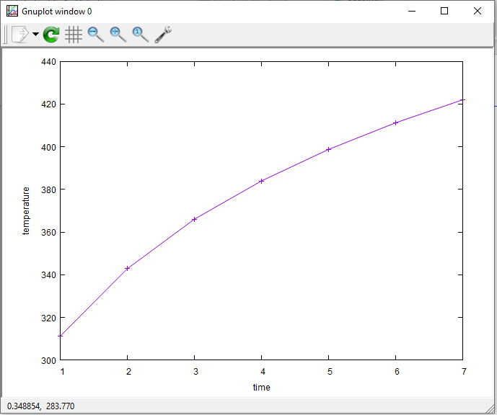
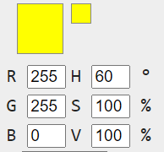
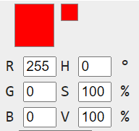
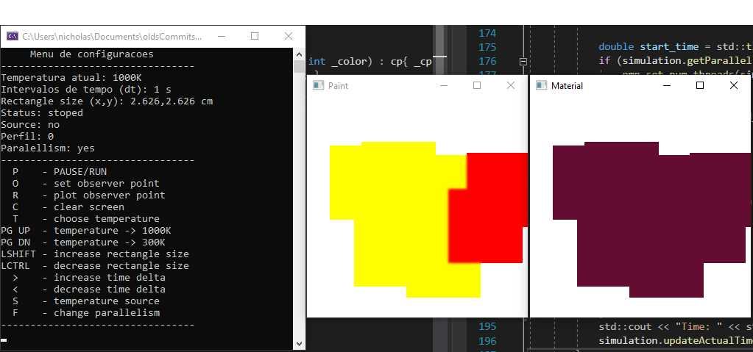
Implementação
Primeiro commit do software.
Somente 1 material.
Para desenhar na janela, é acessado o valor da temperatura em cada ponto do grid, e realizada uma conta para obter a cor dessa temperatura.
Tmax => G: 255, Tmin => G: 0
Segunda versão:
Adicionado a segunda janela com a cor do material, mas ainda sem outros materiais.

Slide 13
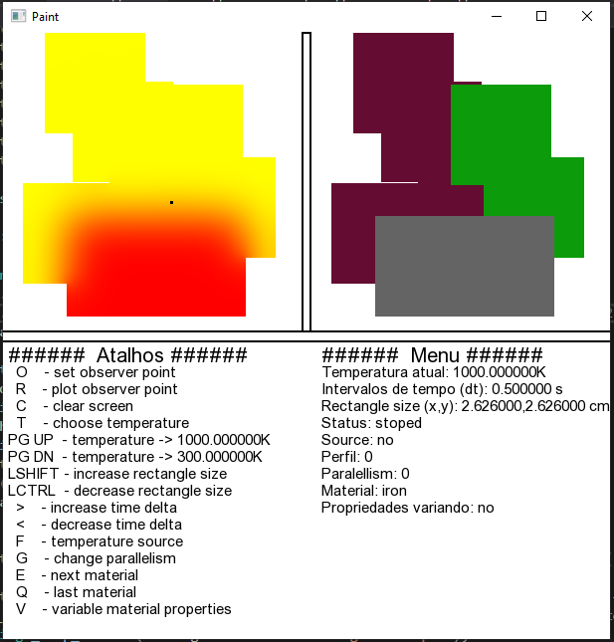
Implementação
Depois de várias outras subversões, foi desenvolvida a versão final utilizando a biblioteca SFML:
Vários materiais, menu com todas as informações.
Esta versão foi importantíssima como divisor de águas para entender como implementar a região de desenho dentro de uma janela com outros widgets.
Muito lento.
Aqui, percebi que chegar ao meu sonho era possível

Slide 14
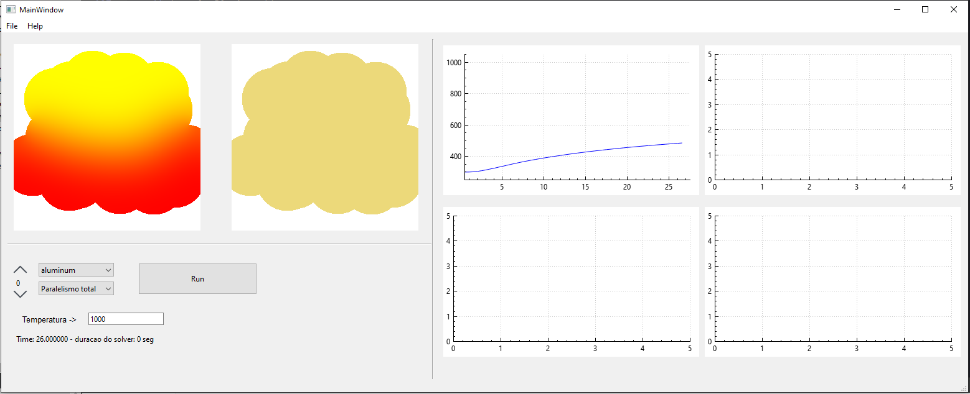
Implementação
Versão 1.0: Migração para biblioteca Qt.
Como o software foi programado com orientação ao objeto, a migração para o Qt foi realizada rapidamente.
Foi modificado, quase que somente, a classe que cria a janela.
Design feio, mas começa a ficar parecido com o rabisco.
Somente um dos gráficos estava funcionando.

Slide 15
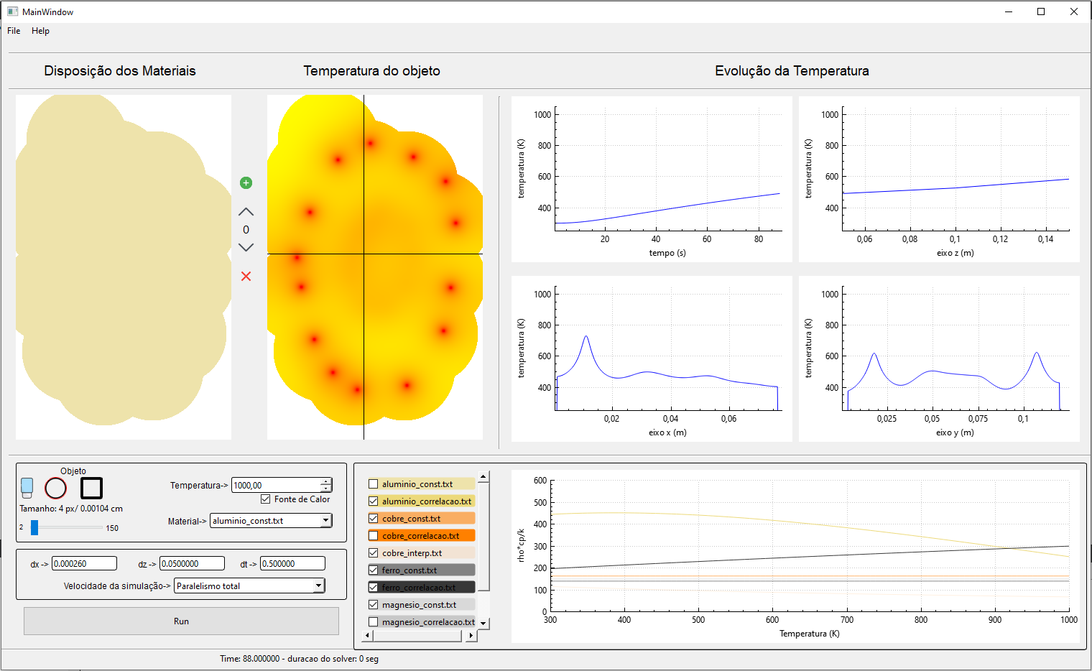
Implementação
Mostre imagem dentro do QT-Creator
Versão final.
Ultrapassei meu rabisco.
Adicionar funcionalidades como a borracha, são tarefas rápidas, pelo forma que o código está estruturado.
Importante sempre generalizar o código (sem números mágicos). Quando não for possível, criar uma variável (com um bom nome) no .h para facilitar futuras modificações.
Exemplo: variável SIZE foi criada na primeira versão. Quando precisei modificar o tamanho do desenho, foi só trocar esse valor.

Slide 16
Implementação
Área de resultados
Evolução
temperatura
Grids
Área de desenho
dos objetos
Gráficos
Resultados
Tipo e propriedades
objetos
Curva com
propriedade
Propriedades
simulação

Slide 17
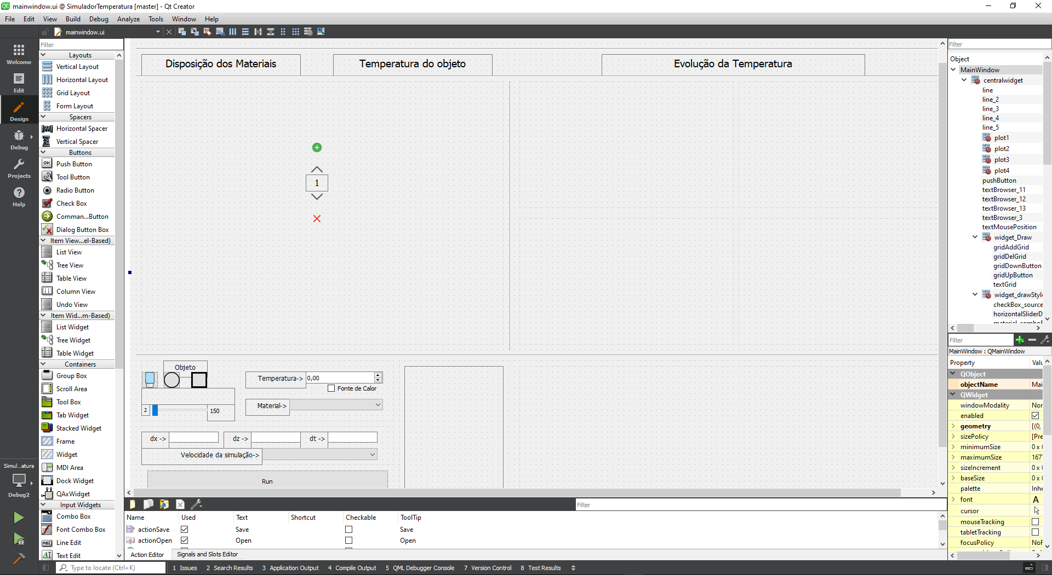
Implementação

Slide 18
Implementação
Nome dos
objetos
Editor de
código C++
Lista de
objetos
Propriedades
dos objetos
Figuras

Slide 19
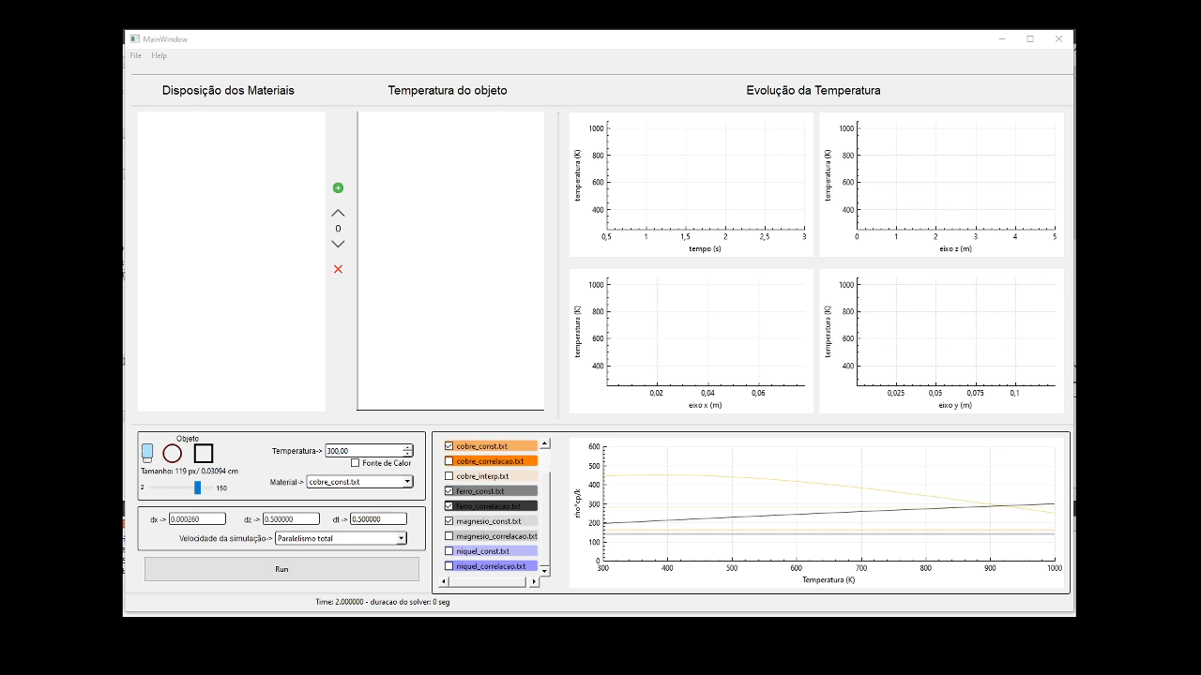
Implementação

Slide 20
Obrigado!

